Slide 1



DIPLOMADO DE ALTA ESPECIALIZACIÓN EN
DERECHO MINERO
MÓDULO I: LEGISLACIÓN MINERA Y MARCO LEGAL DEL SECTOR
CLASE 03 Y 04: MARCO LEGAL Y PERMISOLOGÍA AMBIENTAL EN MINERÍA
PRESENTADO POR:
DOC. REGINALDO ANDIA

Slide 2



CONTENIDO
  LEGISLACIÓN AMBIENTAL, NORMATIVAS ESPECÍFICAS Y DECRETOS QUE APLICAN A LA PERMISOLOGÍA AMBIENTAL
  ASPECTOS LEGALES DE LOS MEGAPROYECTOS MINEROS
  TIPOS DE PERMISOS AMBIENTALES, EVALUACIÓN DE IMPACTO AMBIENTAL
  TRATADOS INTERNACIONALES Y ROLES DE LAS ENTIDADES GUBERNAMENTALES COMO ORGANISMOS REGULADORES

Slide 3
INTRODUCCIÓN
En Perú, las leyes que protegen los recursos naturales son la Ley Orgánica para el Aprovechamiento Sostenible de los Recursos Naturales (Ley 26821) y la Ley General del Ambiente (Ley 28611).
La Ley 26821 regula el aprovechamiento sostenible de los recursos naturales, renovables y no renovables. Su objetivo es promover el equilibrio entre el crecimiento económico, la conservación del ambiente y el desarrollo humano.
La Ley 28611 regula las acciones humanas relacionadas con el aprovechamiento de los recursos naturales. Además, establece el derecho de acceso a la información pública sobre las políticas y medidas que puedan afectar el ambiente.

Slide 4



TEMA 1:
LEGISLACIÓN AMBIENTAL, NORMATIVAS ESPECÍFICAS Y DECRETOS QUE APLICAN A LA PERMISOLOGÍA AMBIENTAL

Slide 5
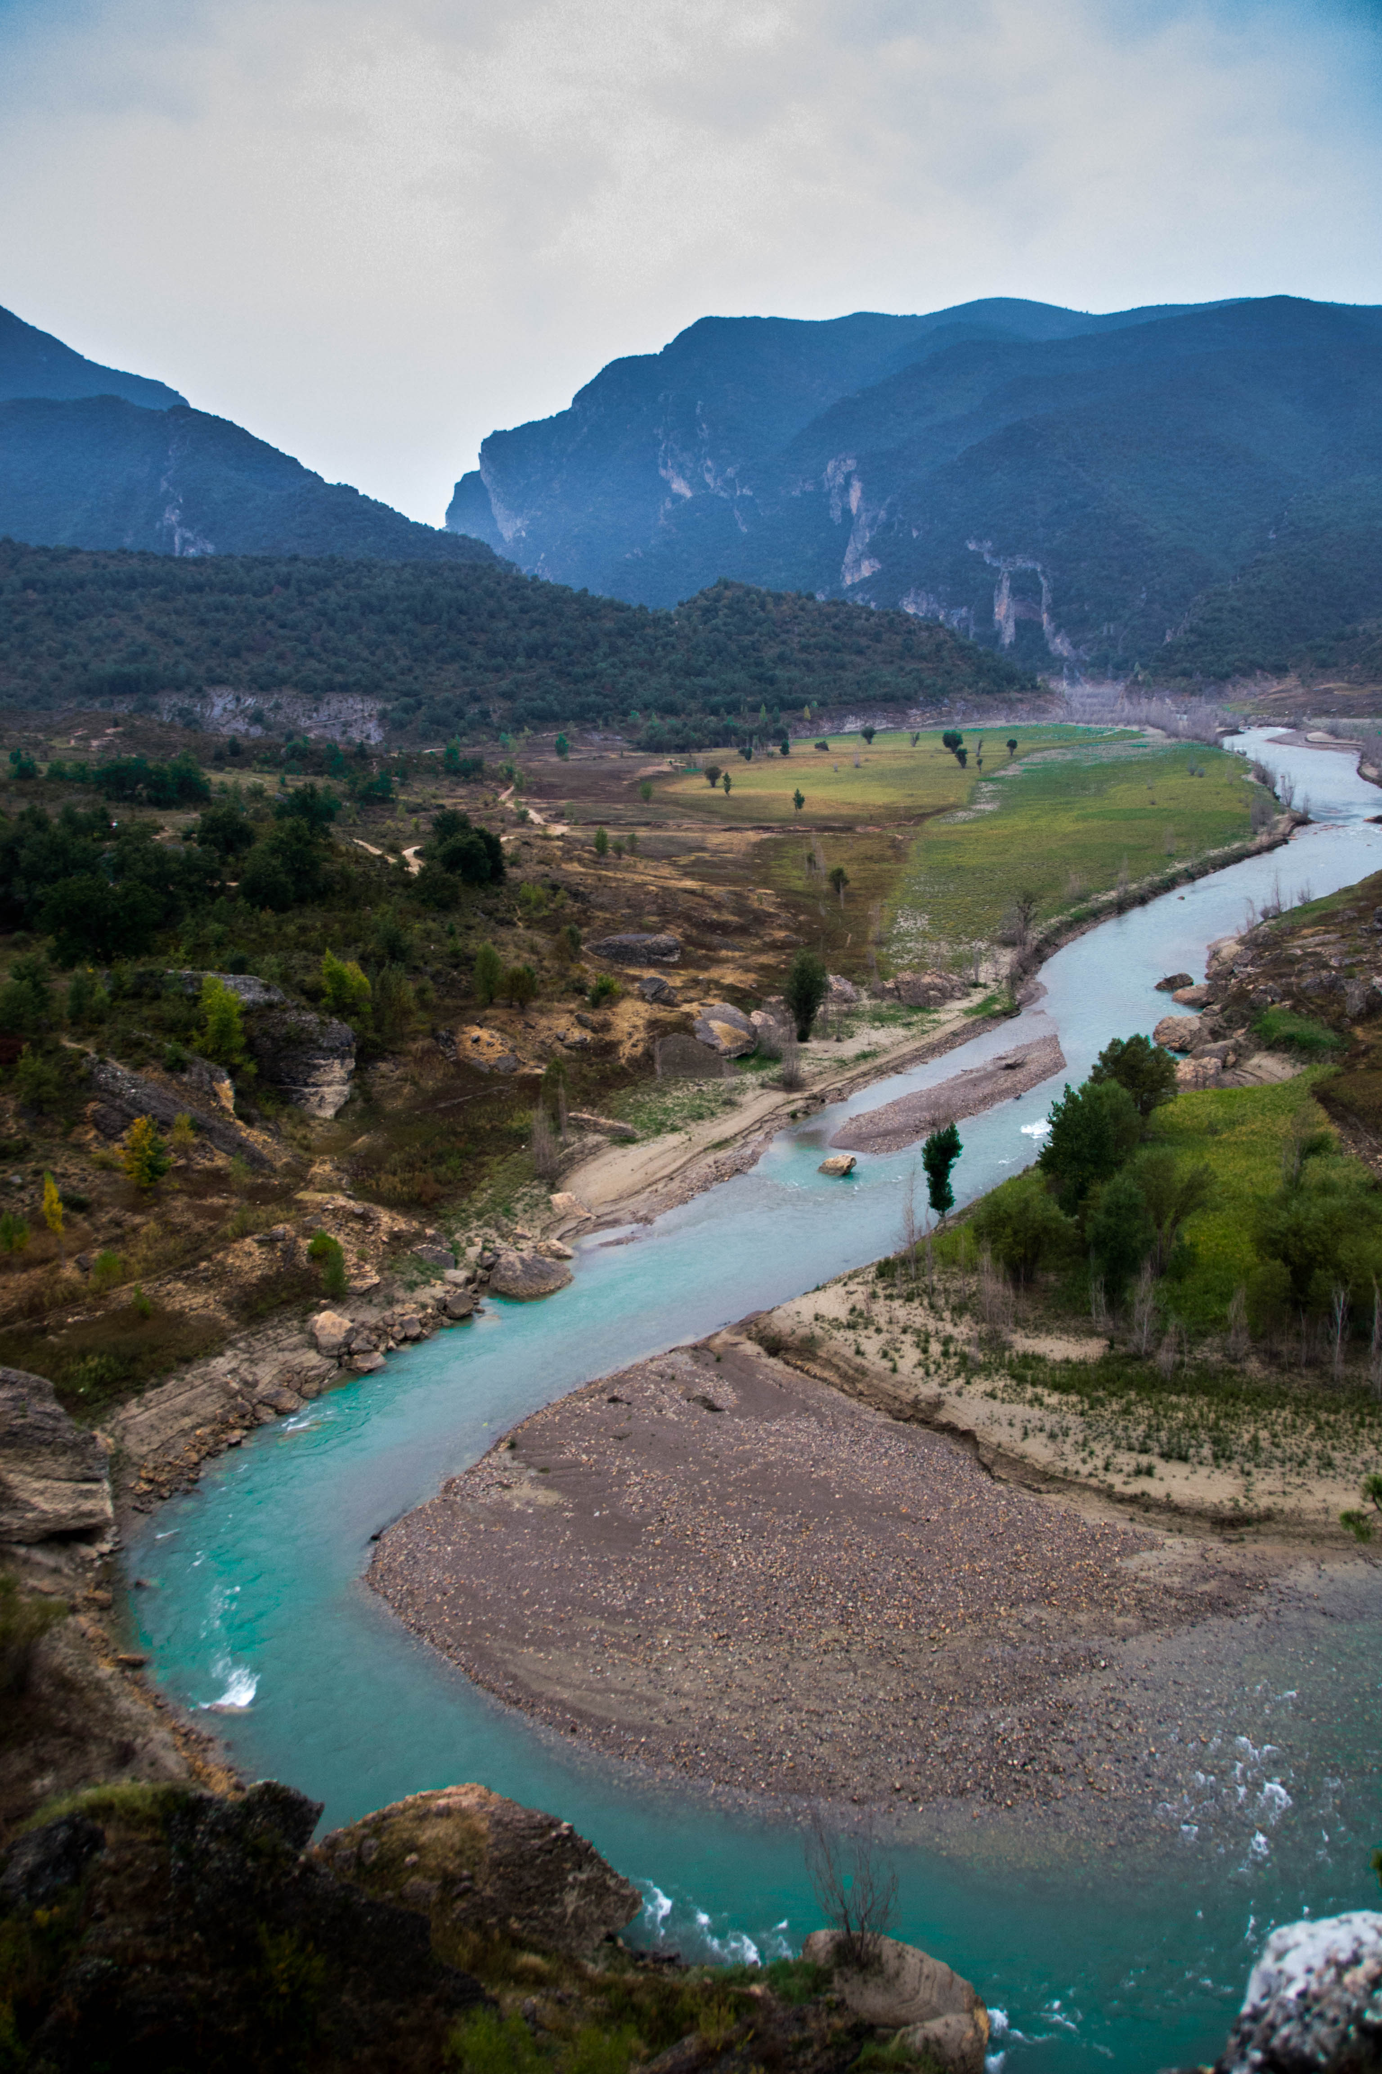
LEY ORGÁNICA PARA EL APROVECHAMIENTO SOSTENIBLE DE LOS RECURSOS NATURALES
La Ley N° 26821, también conocida como la Ley Orgánica para el Aprovechamiento Sostenible de los Recursos Naturales, es una normativa peruana promulgada el 10 de junio de 1997.
Su objetivo principal es establecer el marco normativo y los principios para promover y regular el uso responsable y sostenible de los recursos naturales en el país.
La ley busca lograr un equilibrio entre la explotación de los recursos naturales y la conservación del medio ambiente y la biodiversidad. Para ello, prevé la implementación de herramientas como los Planes de Aprovechamiento Sostenible de los Recursos Naturales y fomenta la colaboración entre diversas instituciones, así como la participación activa de las comunidades locales en las decisiones relacionadas con el uso de los recursos naturales.
La ley consta de 5 títulos, 30 artículos y 3 disposiciones finales, y define los recursos naturales como "todo componente de la naturaleza susceptible de ser aprovechado por el ser humano para la satisfacción de sus necesidades y que tenga un valor actual o potencial en el mercado"

Slide 6

LEY GENERAL DE AMBIENTE
https://www.youtube.com/watch?v=XKslr0KqP_w
La Ley N° 28611, también conocida como la Ley General de Ambiente, es una normativa peruana que establece los principios y normas básicas para asegurar el efectivo ejercicio del derecho a un ambiente saludable, equilibrado y adecuado para el pleno desarrollo de la vida.
Derechos y Principios-
- Derecho a un ambiente saludable y equilibrado.
- Derecho a la información y participación ciudadana en la gestión ambiental.
-Principio de prevención y precaución en la gestión ambiental.
- Principio de responsabilidad y reparación por daños ambientales .
Gestión Ambiental
La gestión ambiental es un proceso que involucra a todos los sectores de la sociedad
El Estado promueve la participación ciudadana en la gestión ambiental
Las entidades públicas y privadas deben cumplir con las normas y regulaciones ambientales
Instrumentos de Gestión Ambiental
El Sistema Nacional de Información Ambiental (SINIA) es un instrumento para la gestión ambiental
Los planes y programas de gestión ambiental deben ser elaborados con la participación de la sociedad civil
Educación y Participación Ciudadana
La educación ambiental es un derecho y un deber de todos los ciudadanos
La participación ciudadana en la gestión ambiental es fundamental para el desarrollo sostenible

Slide 7
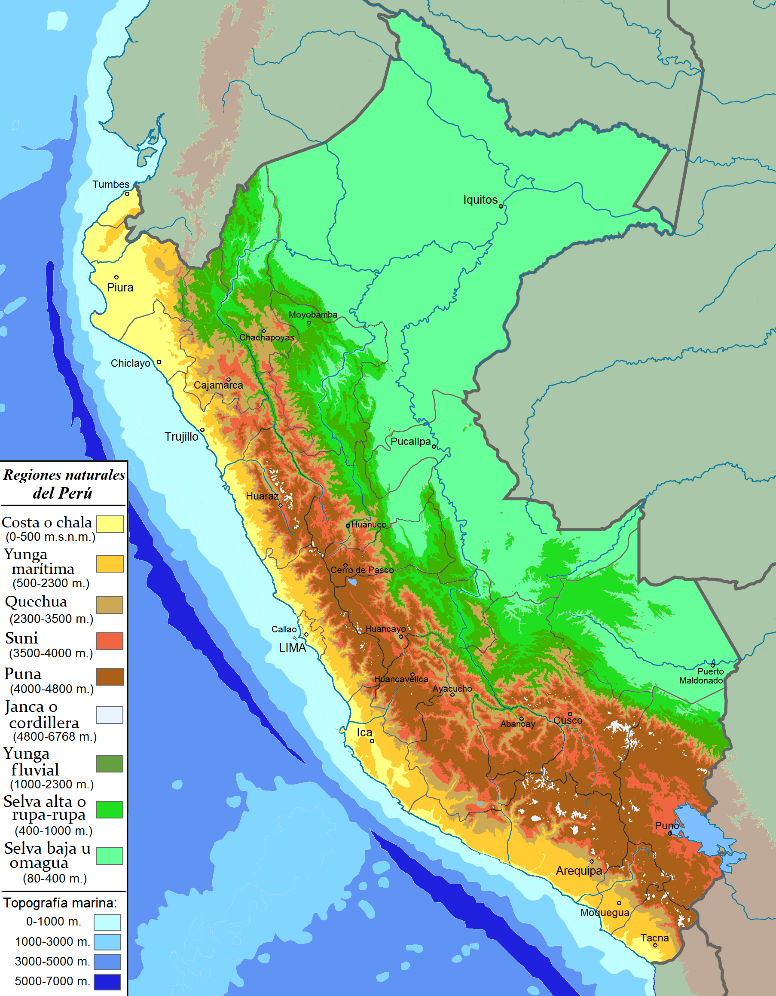

OTRAS LEYES QUE REGULAN LOS RECURSOS NATURALES SON:
LEY GENERAL DE HIDROCARBUROS.
LEY GENERAL DE MINERÍA.
LEY DE CONCESIONES ELÉCTRICAS.
OTRAS LEYES QUE REGULAN LOS RECURSOS NATURALES SON:
LEY GENERAL DE HIDROCARBUROS.
LEY GENERAL DE MINERÍA.
LEY DE CONCESIONES ELÉCTRICAS.

Slide 8

LEY GENERAL DE HIDROCARBUROS.
La Ley General de Hidrocarburos en Perú se establece principalmente en la Ley N° 26221, promulgada el 20 de agosto de 1993. Esta ley tiene como objetivo propiciar el aprovechamiento de los yacimientos de hidrocarburos y establecer una política petrolera que permita obtener mejores resultados en la exploración y explotación de estos recursos.
Principales aspectos de la ley:
Propósito: Lograr la independencia energética del país y el autoabastecimiento de hidrocarburos.
Regulación: Establece las normas para la exploración, explotación, transporte y comercialización de hidrocarburos.
Participación ciudadana: Fomenta la participación de las comunidades locales en la toma de decisiones relacionadas con la explotación de hidrocarburos.
La ley también establece la creación de instituciones como Perupetro S.A., que se encarga de la promoción y regulación de las actividades de hidrocarburos en el país. Además, se establecen normas para la protección del medio ambiente y la seguridad en la explotación de hidrocarburos.

Slide 9
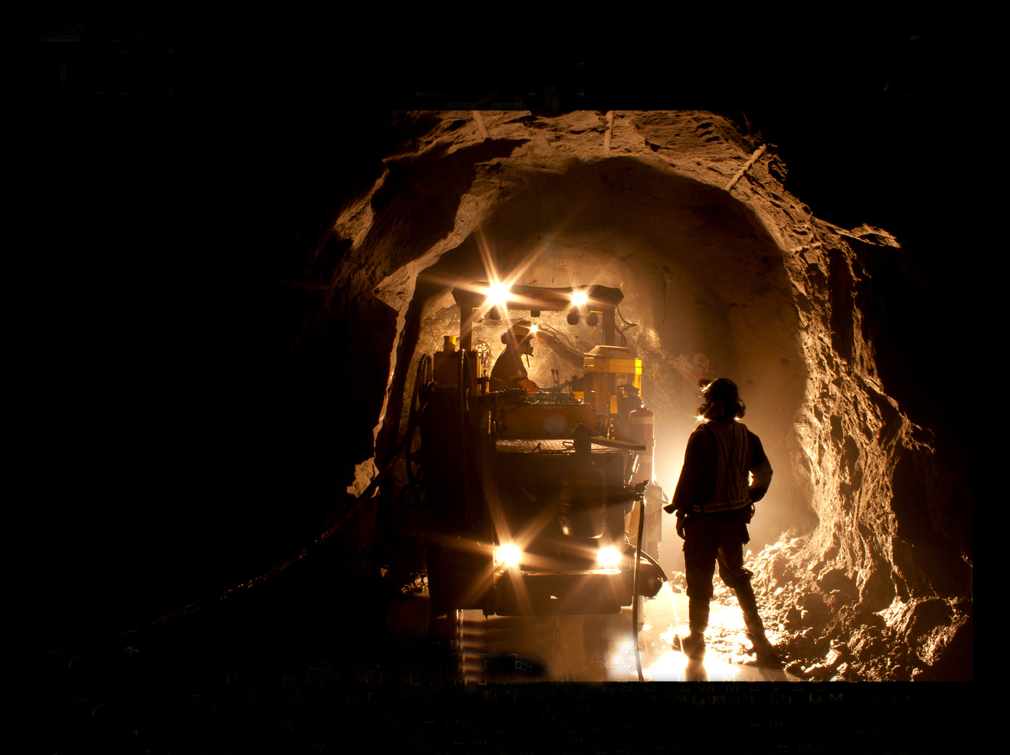
LEY GENERAL DE MINERÍA EN PERÚ
La Ley General de Minería en Perú se establece principalmente en la Ley N° 28651, promulgada el 23 de octubre de 2005.
Esta ley tiene como objetivo regular la actividad minera en el país, promoviendo su desarrollo de manera sostenible y responsable.
Principales aspectos de la ley:
Objetivos: Fomentar el desarrollo de la minería, proteger el medio ambiente y promover la participación de las comunidades locales.
2. Regulación: Establece las normas para la exploración, explotación, beneficio y transporte de minerales.
3. Derechos y obligaciones: Define los derechos y obligaciones de los titulares de concesiones mineras, incluyendo la obligación de realizar estudios de impacto ambiental y sociales.
4. Participación ciudadana: Fomenta la participación de las comunidades locales en la toma de decisiones relacionadas con la explotación minera.
5. Medio ambiente: Establece normas para la protección del medio ambiente y la rehabilitación de áreas afectadas por la minería.
6. Seguridad: Regula la seguridad en la actividad minera, incluyendo la obligación de implementar medidas de seguridad y salud ocupacional.La ley también establece la creación de instituciones como el Ministerio de Energía y Minas, que se encarga de la regulación y supervisión de la actividad minera en el país.

Slide 10
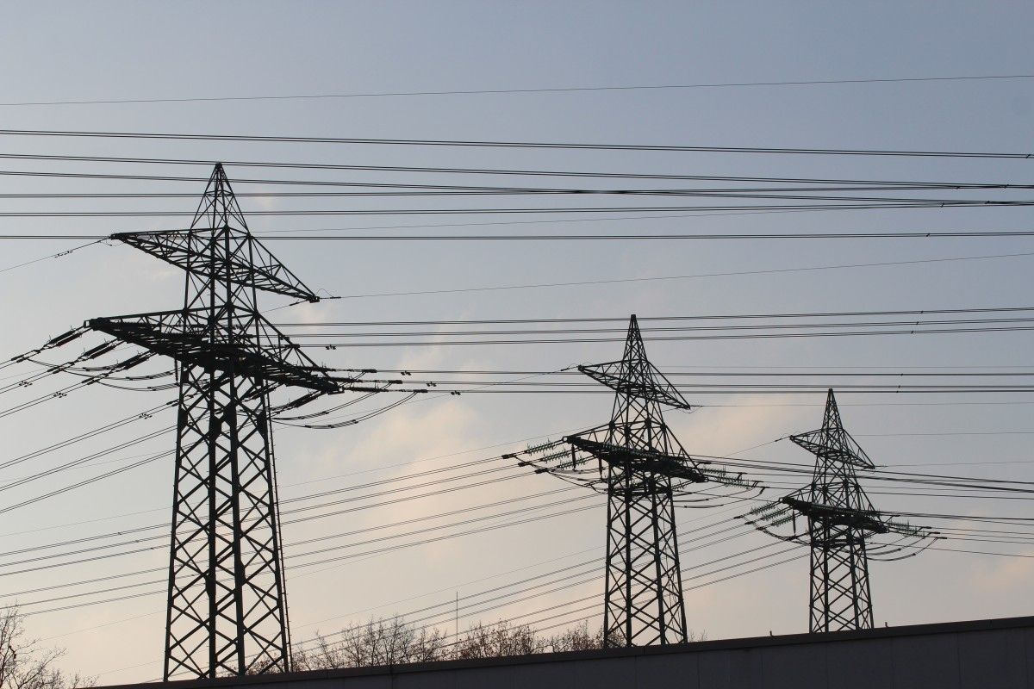
LEY DE CONCESIONES ELÉCTRICAS
La Ley de Concesiones Eléctricas en Perú se establece principalmente en la Ley N° 25952, promulgada el 23 de diciembre de 1992.
Esta ley regula la concesión de servicios eléctricos en el país, con el objetivo de promover la inversión privada y mejorar la eficiencia en la prestación de estos servicios.
Principales aspectos de la ley:
Concesiones: Establece el régimen de concesiones para la generación, transmisión y distribución de energía eléctrica.
Procedimiento de concesión: Regula el procedimiento para otorgar concesiones, incluyendo la licitación pública y la evaluación de propuestas.
Derechos y obligaciones: Define los derechos y obligaciones de los concesionarios, incluyendo la obligación de prestar servicios de calidad y cumplir con las normas técnicas y de seguridad.
Regulación: Establece la regulación de las concesiones por parte del Estado, a través del Ministerio de Energía y Minas y la empresa reguladora Osinergmin.
Tarifas: Regula la fijación de tarifas eléctricas, considerando la eficiencia y la calidad de los servicios prestados.
Protección al consumidor: Establece normas para la protección de los derechos de los consumidores de servicios eléctricos. La ley busca promover la competencia, la eficiencia y la calidad en la prestación de servicios eléctricos, así como garantizar la seguridad y la confiabilidad del suministro eléctrico en el país.

Slide 11
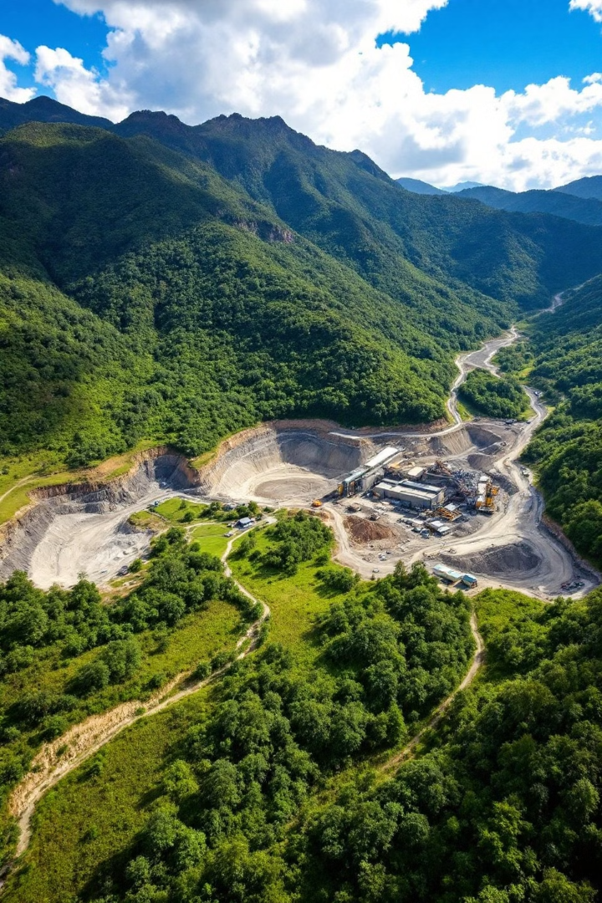
NORMATIVA PARA EL CONTROL DE LA CONTAMINACIÓN DEL AIRE Y DEL AGUA
En Perú, las normativas para el control de la contaminación del aire y del agua son el Estándar de Calidad Ambiental (ECA) y la Ley General del Ambiente.
Estándar de Calidad Ambiental (ECA)
Es un instrumento de gestión ambiental que establece los valores máximos de contaminantes en el ambiente.
El ECA permite a las autoridades ambientales desarrollar acciones de control para proteger la salud pública y la calidad ambiental.
Ley General del Ambiente
Es la Ley N° 28611, que establece el derecho de las personas a vivir en un ambiente saludable.
También establece el deber de las personas de contribuir a la gestión ambiental y proteger el ambiente.
Otras normativas relacionadas con el control de la contaminación son:
Reglamento de Estándares Nacionales de Calidad Ambiental del Aire
Protocolo Nacional de Monitoreo de la Calidad Ambiental del Aire
Ley de Recursos Hídricos
Ley Orgánica para el Aprovechamiento Sostenible de los
Recursos Naturales
Código del Medio Ambiente y los
Recursos Naturales

Slide 12
EVALUACIÓN DEL IMPACTO AMBIENTAL (EIA):
en Perú es un proceso técnico que identifica, previene y mitiga los impactos ambientales de un proyecto. El objetivo es que los proyectos de inversión se desarrollen de manera sostenible, sin perjudicar al medio ambiente o a las comunidades.
El Sistema Nacional de Evaluación de Impacto Ambiental (SEIA) es el encargado de coordinar la evaluación de los impactos ambientales en Perú.
COMPONENTES DE LA EVALUACIÓN DEL IMPACTO AMBIENTAL
Declaración de Impacto Ambiental (DIA): Estima los impactos negativos leves y propone medidas para prevenirlos.
Estudio de Impacto Ambiental detallado (EIA-d): Es un plan de acción para manejar los impactos negativos y potenciar los positivos.
Términos de Referencia (TdR): Son las instrucciones para elaborar el EIA-d, y pueden ser específicos o para proyectos similares.
Para solicitar la evaluación de un proyecto, se debe consultar a la autoridad competente y, si es necesario, presentar una solicitud al MINAM.

Slide 13
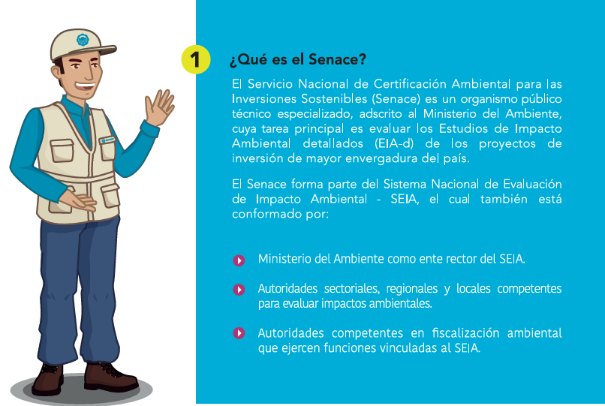

Slide 14
TEMA 2:
ASPECTOS
LEGALES DE LOS MEGAPROYECTOS MINEROS

Slide 15

INSTITUCIONALIDAD AMBIENTAL EN EL PERÚ
Las competencias ambientales están repartidas entre los distintos niveles de gobierno (nacional, regional y local), lo que ha acentuado los conﬂictos de competencia entre las distintas entidades públicas con funciones ambientales.
MINISTERIO DEL AMBIENTE – MINAM: Es el organismo rector del Sector Ambiente.Tiene como objetivo promover la sostenibilidad ambiental del país conservando, protegiendo, recuperando y asegurando las condiciones ambientales, los ecosistemas y los recursos naturales. Entre otras, el Ministerio del Ambiente tiene a su cargo las siguientes funciones:
  Funciones rectoras: formular, ejecutar y supervisar la política nacional del ambiente aplicable a todos los niveles de gobierno, así como coordinar su implementación y monitorear el cumplimiento de las metas ambientales.
  Funciones técnico-normativas: formular propuestas y aprobar lineamientos, normas, directivas, planes, programas, proyectos, estrategias e instrumentos de gestión ambiental en las materias de su competencia.

Slide 16



ORGANISMO DE EVALUACIÓN Y FISCALIZACIÓN AMBIENTAL – OEFA: EL OEFA es un organismo público técnico especializado adscrito al Ministerio del Ambiente y es el ente rector del Sistema Nacional de Evaluación y Fiscalización Ambiental (SINEFA). Está encargado de la supervisión, control, ﬁscalización y sanción en materia ambiental, asícomo de la aplicación de los incentivos, con la ﬁnalidad de garantizar el cumplimiento de la legislación ambiental y de los instrumentos de gestión ambiental, por parte de las personas naturales o jurídicas.
SERVICIO NACIONAL DE ÁREAS NATURALES PROTEGIDAS POR EL ESTADO-SERNANP: EL SERNANP es un organismo público técnico especializado del Ministerio del Ambiente encargado de la dirección del SINANPE. Tiene entre sus funciones aprobar los instrumentos de gestión y planiﬁcación de las áreas naturales protegidas de administración nacional. Cuando un proyecto de inversión va a ejecutarse dentro de un ANP o su zona de amortiguamiento, necesariamente deberá mediar la opinión técnica favorable del SERNANP.
SENACE: EL SENACE es un organismo público técnico especializado adscrito al Ministerio del Ambiente. Está encargado de revisar y aprobar los EIA-d, que comprenden los proyectos de inversión pública, privada o de capital mixto, de alcance nacional y multirregional que impliquen actividades, construcciones, obras y otras actividades comerciales y de servicios que puedan causar impactos ambientales signiﬁcativos. Con la entrada en vigencia de la Ley 30327, el SENACE asumirá progresivamente la función de aprobar los EIA semidetallados (EIA-sd).

Slide 17

LA RESPONSABILIDAD JURÍDICA POR DAÑOS AL AMBIENTE
Las normas de responsabilidad ambiental procuran que el responsable del daño al ambiente asuma las consecuencias de su reparación y remediación.
Esta regla se inspira en el principio «contaminador-pagador» o «quien contamina paga» del derecho ambiental internacional, cuya ﬁnalidad es corregir las externalidades negativas del mercado, asignando los costos de remediación al sujeto generador del daño.

Slide 18

DAÑO AMBIENTAL
El daño ambiental se reﬁere a la pérdida, disminución o menoscabo en uno o más de los componentes del ambiente. La causa del daño puede ser natural (la explosión de un volcán puede afectar la calidad del agua de un río) o humana (un derrame de hidrocarburos puede destruir un hábitat natural).
El daño ambiental posee ciertas características que lo diferencian de los daños patrimoniales:
Se prolonga en el tiempo;
Lesiona de forma paulatina y lenta los elementos naturales;
Suele ser difícil determinar la identidad del sujeto contaminador;
Es difícil de individualizar;
Es colectivo, pues el ambiente pertenece a una colectividad;
Afecta no solo a las generaciones presentes sino también a las futuras;
Sus consecuencias pueden afectar a países vecinos.

Slide 19
LA LEY GENERAL DEL AMBIENTE
Deﬁne al daño ambiental como «todo menoscabo material que sufre el ambiente o alguno de sus componentes, que puede ser causado contraviniendo o no disposición jurídica, y que genera efectos negativos actuales o potenciales».
De esta deﬁnición podemos resaltar los siguientes elementos del daño ambiental:
Implica un menoscabo material, que debe ser cierto o real. Ahora bien, la Ley General del Ambiente no establece un umbral de gravedad, por lo que cualquier menoscabo puede caliﬁcar como daño ambiental, pues no se excluyen los impactos o afectaciones leves o insigniﬁcantes:
Supone efectos negativos al ambiente o sus componentes. Es decir, para que se conﬁgure un daño ambiental no basta que los impactos sean ciertos, sino que dichos impactos deben generar una alteración o efecto negativo.
Los efectos negativos pueden ser actuales o potenciales. En otras palabras, los efectos negativos del daño ambiental no necesariamente deben ser inmediatos y actuales, sino que sus consecuencias pueden ser también potenciales o futuras.
Puede ser causado cumpliendo o no disposición jurídica vigente. Para que se conﬁgure el daño ambiental no es necesario que se haya vulnerado una norma jurídica. Algunos autores critican el hecho de que quienes operan dentro del marco de la ley deban responder por daños ambientales que el ordenamiento ha tolerado como daños autorizados.

Slide 20
RESPONSABILIDAD CIVIL
Busca imponer al responsable el deber de reparar los daños que ocasione. Su objetivo es determinar sobre qué patrimonio y en qué medida deben recaer las consecuencias de un acto humano.
En el Perú, para que se impute la responsabilidad civil extracontractual deben conﬁgurarse los siguientes elementos:
Daño: debe existir un menoscabo ambiental que caliﬁque como daño ambiental.
Antijuricidad: en materia ambiental no es necesario que la conducta haya sido antijurídica, pueden provocarse daños aún cumpliendo con los estándares ambientales aplicables.
Factor de atribución: justificación para asignarle responsabilidad a un sujeto. Puede ser objetivo o subjetivo: Objetivo: el artículo 144 de la Ley General del Ambiente establece que basta que el daño se haya generado por la utilización de un bien riesgoso o peligroso o por la realización de una actividad riesgosa o peligrosa; Subjetivo: el artículo 145 de la Ley General del Ambiente establece que en aquellos casos que no involucren bienes o actividades riesgosas o peligrosas, para que exista responsabilidad debe probarse que el causante del daño tuvo «culpa» o «dolo» a la hora de efectuar el daño es aplicable.
Nexo causal: es importante determinar la relación «causa-efecto» entre la conducta y el daño producido a efectos de poder determinar el verdadero causante del daño.

Slide 21

De acuerdo con la Ley General del Ambiente, la consecuencia de iniciar un proceso judicial por responsabilidad civil extracontractual es:
La reparación del daño ocasionado al ambiente (restablecimiento a la situación anterior) e indemnización económica por dicho daño; y, en caso no se pueda reparar el daño, la realización de tareas de recomposición o mejoramiento de los componentes afectados. Además, la indemnización debe tener como destino la realización de acciones que compensen los intereses afectados o que contribuyan a cumplir los objetivos constitucionales respecto del ambiente y los recursos naturales.

Slide 22
RESPONSABILIDAD ADMINISTRATIVA
El objetivo de esta potestad es reprimir mediante sanciones administrativas (pecuniarias o no) ciertas conductas y, por ello, incentivar el respeto y cumplimiento del ordenamiento jurídico.
La responsabilidad administrativa es objetiva, pues no importa la voluntad del infractor para imputar la responsabilidad. No obstante, la intención sí puede ser relevante como criterio para graduar el monto de la sanción a imponerse, vale decir para atenuar o agravar la sanción.
Para determinar la responsabilidad por la comisión de una infracción administrativa es necesario seguir un procedimiento administrativo sancionador (PAS). La Ley del Procedimiento Administrativo General regula de forma general el PAS y reconoce los principios y garantías mínimas que la administración pública debe cumplir para imponer una sanción, tales como el debido procedimiento, el derecho de defensa o el principio de tipicidad. Los PAS en materia ambiental están regulados por las entidades con competencia de ﬁscalización y sanción en materia ambiental.

Slide 23
RESPONSABILIDAD PENAL EN MATERIA AMBIENTAL
El Título XIII del Libro Segundo – Parte Especial del Código Penal Peruano regula los delitos ambientales. Dicho título se divide en:
Delitos de contaminación (artículos 304 al 307-F);
Delitos contra los recursos naturales (artículos 308 al 313);
Responsabilidad funcional e información falsa (artículos 314 al 314-B); y
Medidas cautelares y exclusión o reducción de penas (artículos 314-C al 314-D).
Por ejemplo, se penaliza el incumplimiento de las normas relativas al manejo de residuos sólidos, el tráﬁco ilegal de residuos peligrosos, el tráﬁco ilegal de especies de ﬂora y fauna silvestre protegida, la extracción ilegal de especies acuáticas, la depredación de ﬂora y fauna silvestre protegida, el tráﬁco ilegal de recursos genéticos, las tala, quema o daño ilegal a los bosques o formaciones boscosas, y el tráﬁco ilegal de productos forestales maderables.

Slide 24
TEMA 3:
TIPOS DE PERMISOS AMBIENTALES, EVALUACIÓN DE IMPACTO AMBIENTAL

Slide 25

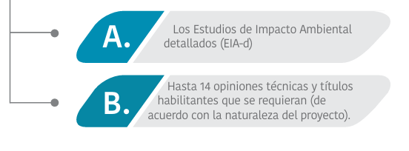
4. tratados internacionales, Roles de las Entidades Gubernamentales como organismos reguladores
¿QUÉ ES LA CERTIFICACIÓN AMBIENTAL GLOBAL?
La Certificación Ambiental Global integra - en un solo procedimiento administrativo - la evaluación y aprobación de:

Slide 26
Representa un esfuerzo por incrementar la eficiencia de la administración pública. Su objetivo principal es introducir mejoras en el proceso administrativo de la certificación ambiental a cargo del Senace, manteniendo o mejorando la rigurosidad de la evaluación de impactos ambientales.
La Certificación Ambiental Global cambia un sistema de permisos secuenciales, en el que primero se aprobaban los EIA-d y luego se otorgaban otros permisos, a un modelo más eficiente en el que se tramitan y aprueban de manera simultánea.

Slide 27
¿QUÉ VENTAJAS TIENE LA CERTIFICACIÓN AMBIENTAL GLOBAL?
La Certificación Ambiental Global tiene las siguientes ventajas:
Evita duplicidades tanto en la evaluación de impactos como en los procedimientos administrativos.
Elimina posibles contradicciones entre las distintas autoridades ambientales y sus evaluadores.
Reduce los costos de transacción, gestionando eficientemente el tiempo para poner en marcha de los proyectos de inversión.
Optimiza la coordinación interinstitucional, facilitando el intercambio de información entre las entidades vinculadas al procedimiento de certificación ambiental global.
Garantiza un trámite ágil y oportuno con plazos razonables, manteniendo o mejorando la rigurosidad de la evaluación

Slide 28
¿QUÉ NORMAS RIGEN LA CERTIFICACIÓN AMBIENTAL GLOBAL?
Las reglas de la Certificación Ambiental Global están establecidas por la Ley de Promoción de las Inversiones para el Crecimiento Económico y el Desarrollo Sostenible, Ley N° 30327. Actualmente, el Ministerio del Ambiente, en coordinación con los sectores involucrados y el Senace, se encuentra trabajando en el Reglamento de Certificación Ambiental Global.

Slide 29
¿QUIÉN IMPLEMENTA LA CERTIFICACIÓN AMBIENTAL GLOBAL?
El Senace es la entidad encargada de conducir la Certificación Ambiental Global, así como de aprobar las medidas operativas y procedimentales para implementarla. Además, el nuevo modelo de Certificación Ambiental Global requiere una coordinación estrecha entre diversas entidades para asegurar que el procedimiento se realice a tiempo y mantenga o incremente la rigurosidad en beneficio de los inversionistas y los ciudadanos.

Slide 30
En el marco de la Certificación Ambiental Global, el Senace coordinará con entidades que tienen competencias para emitir opiniones y autorizaciones ambientales sobre agua, bosques y otras materias especializadas.
El Senace ya ha celebrado convenios interinstitucionales con varias de ellas para intercambiar información de forma fluida, interoperar a través de los sistemas informáticos, enlazar sus procedimientos y empezar a trabajar en criterios técnicos conjuntos

Slide 31
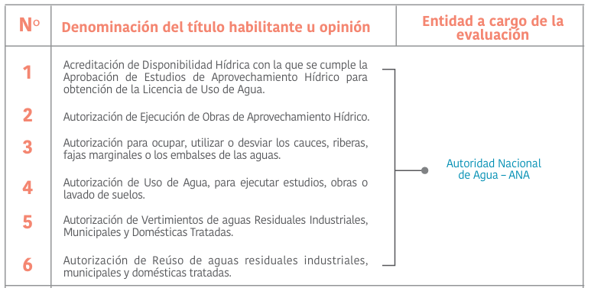
¿CUÁLES SON LAS AUTORIZACIONES U OPINIONES TÉCNICAS QUE SE INTEGRAN A LA CERTIFICACIÓN AMBIENTAL GLOBAL?
El titular de un proyecto de inversión podrá integrar las siguientes autorizaciones y opiniones técnicas relacionadas:

Slide 32
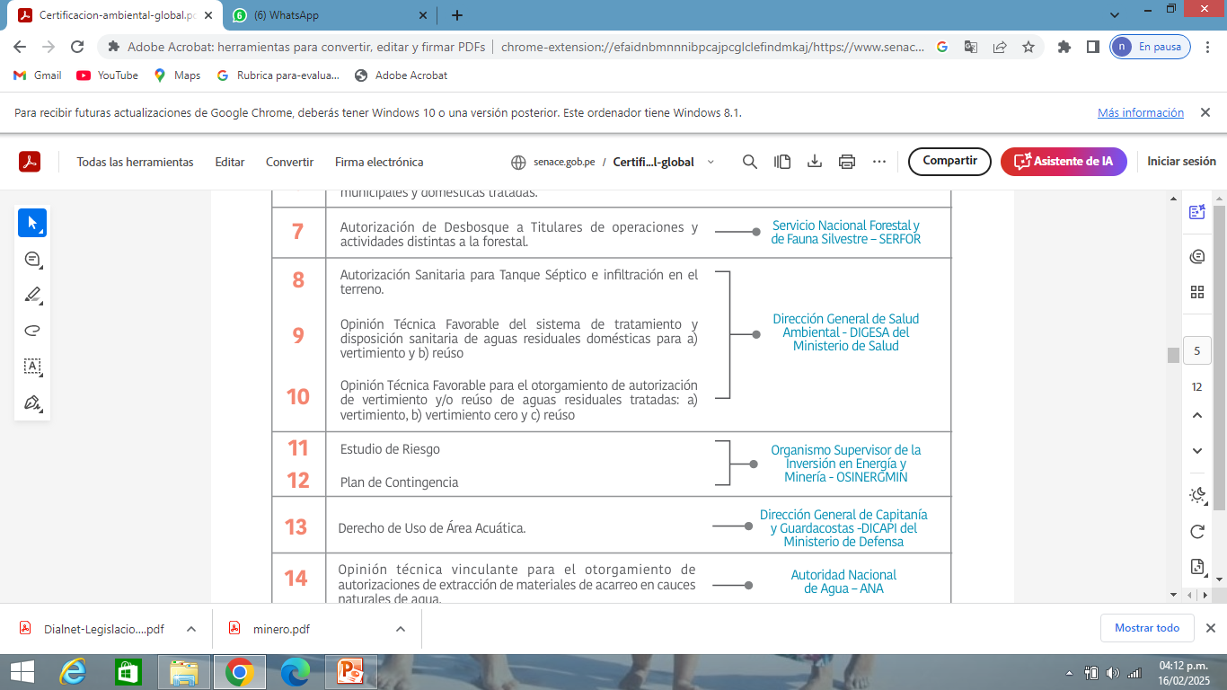
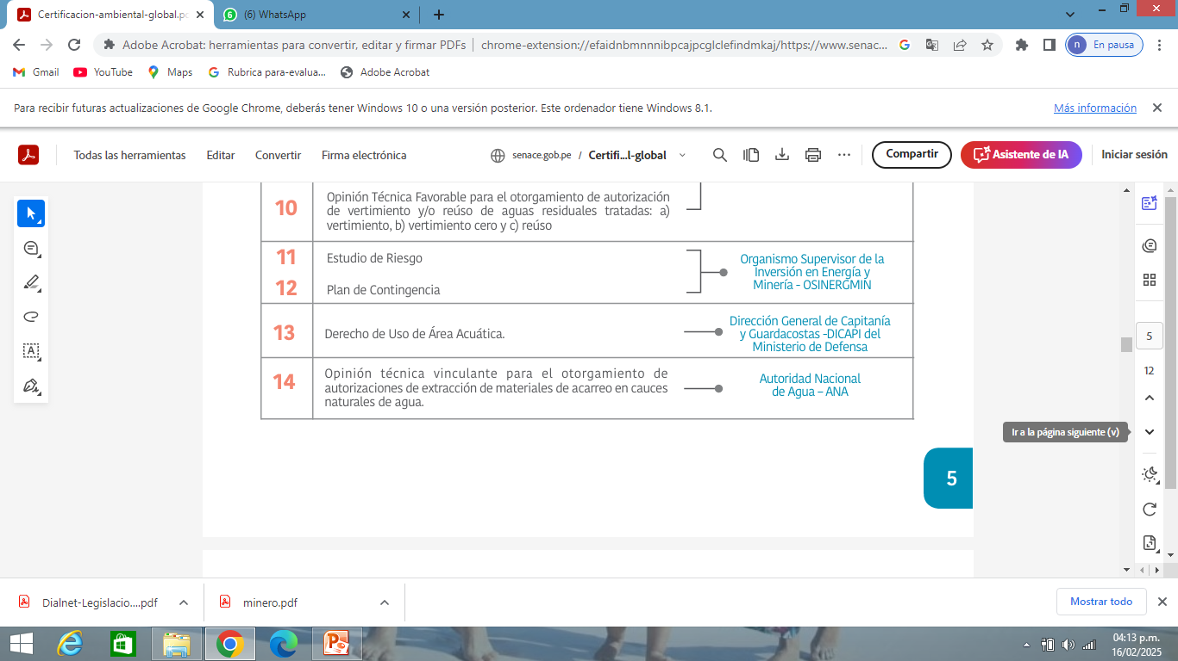
¿CUÁLES SON LAS AUTORIZACIONES U OPINIONES TÉCNICAS QUE SE INTEGRAN A LA CERTIFICACIÓN AMBIENTAL GLOBAL?

Slide 33
¿ANTE QUIÉN SE SOLICITA LA CERTIFICACIÓN AMBIENTAL GLOBAL?
La Certificación Ambiental Global se solicita al Senace a través de las plataformas informáticas de la Ventanilla Única de Certificación Ambiental.
El Senace coordinará con la Autoridad Nacional del Agua (ANA), el Servicio Nacional Forestal y de Fauna Silvestre (SERFOR), la Dirección General de Salud Ambiental e Inocuidad Alimentaria (DIGESA) y la Dirección General de Capitanías y Guardacostas (DICAPI), según corresponda, para que se emitan estas autorizaciones u opiniones técnicas en el marco del procedimiento de Certificación Ambiental Global dentro del plazo legalmente establecido. Este modelo asegura un único puerto de entrada y de salida para los inversionistas.

Slide 34
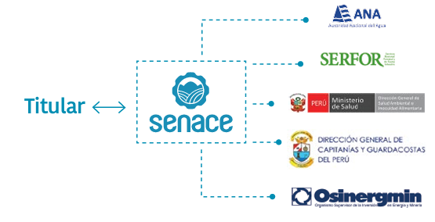

Slide 35
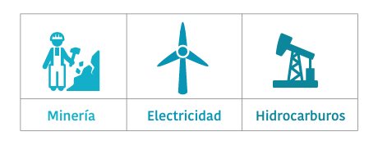
¿UN INVERSIONISTA PUEDE SOLICITAR LA CERTIFICACIÓN AMBIENTAL GLOBAL PARA CUALQUIER TIPO DE PROYECTO?
No. Actualmente, solo los titulares de proyectos de inversión clasificados como categoría III (es decir, que requieren un EIA-d) y cuyo subsector haya sido transferido al Senace pueden solicitar la Certificación Ambiental Global. A marzo de 2016, el Senace es competente para los siguientes subsectores:
Posteriormente, otros sectores irán siendo transferidos al Senace de acuerdo al Cronograma de Transferencias aprobado por el Decreto Supremo N° 006-2015-MINAM.

Slide 36
¿CUÁL ES EL PLAZO DEL SENACE PARA APROBAR LA CERTIFICACIÓN AMBIENTAL GLOBAL?
El plazo legal para emitir la Certificación Ambiental Global es de 150 días hábiles solo prorrogables por 30 días hábiles en casos complejos.

Slide 37
¿QUÉ GARANTIZA QUE LAS DEMÁS ENTIDADES VINCULADAS AL EIA-D COLABOREN CON EL SENACE?
Todas las entidades del Estado tienen la obligación legal de cooperar entre sí para brindar mejores servicios a los ciudadanos.
En particular, el Senace tiene la facultad legal para comprometer la participación efectiva de otras entidades vinculadas a la Certificación Ambiental Global. Más importante aún, el Senace y las otras entidades públicas involucradas han venido realizando acciones conjuntas de coordinación como reuniones, talleres, interoperabilidad de sistemas informáticos y ensayos, preparándose para las demandas de la Certificación Ambiental Global.

Slide 38
¿EL SENACE COORDINA TAMBIÉN CON GOBIERNOS REGIONALES O MUNICIPALES?
Sí. A pesar de que los gobiernos regionales no emiten opiniones o autorizaciones en el marco de la Certificación Ambiental Global, el Senace los considera como aliados estratégicos. Por ello, durante el 2015 el Senace implementó un plan de trabajo con 17 gobiernos regionales, sosteniendo reuniones de trabajo para dar a conocer sus funciones, absolver dudas y recoger opiniones. Para el 2016, el Senace continuará acercándose a los gobiernos regionales y también municipalidades a través de un plan más focalizado en aquellas donde existan iniciativas o proyectos que próximamente necesitarán de la Certificación Ambiental Global.

Slide 39
¿EL INVERSIONISTA PODRÁ COMENZAR LA CONSTRUCCIÓN U OPERACIÓN INMEDIATAMENTE DESPUÉS DE EMITIDA LA CERTIFICACIÓN AMBIENTAL GLOBAL?
No. El inicio de la fase de construcción u operación dependerá de los permisos y autorizaciones que se requieran para cada proyecto de inversión. La Certificación Ambiental Global integra varios de ellos, facilitando y acortando el tiempo que toma el inicio de la fase de construcción y operación de los proyectos de inversión, pero no incluye todos los permisos. El inversionista deberá obtener aquellos permisos, autorizaciones y licencias ambientales o de otro tipo no integrados en la Certificación Ambiental Global.

Slide 40
TEMA 4:
TRATADOS INTERNACIONALES Y ROLES DE LAS ENTIDADES GUBERNAMENTALES COMO ORGANISMOS REGULADORES

Slide 41
INTRODUCCIÓN
La minería es el sector dominante de la economía peruana. Representa el 8.5% del PIB, mientras que las exportaciones de minerales representan el 63.9% de las exportaciones totales del país. En los últimos 20 años ha habido importantes inversiones en el sector. Como resultado, ha habido un aumento en las actividades de exploración y desarrollo. Perú se encuentra entre los principales productores de productos minerales del mundo. El cobre y el oro son las exportaciones minerales más importantes por valor.
La tradición minera se remonta a la época preincaica, y continúa durante los períodos incaico, colonial y republicano. En cada una de esas etapas, la minería ha sido una de las principales actividades del desarrollo del país.

Slide 42
IMPORTANCIA DEL SECTOR MINERO EN EL PERÚ
El Perú es uno de los países más mineralizados del mundo. Actualmente alberga algunas de las principales empresas mineras del mundo, incluidas Glencore, Freeport-McMoRan, Rio Tinto, Anglo American, MMG, Teck, Chinalco y Barrick.
Desde la liberalización de la industria en la década de 1990, se han desplegado inversiones locales y extranjeras para desarrollar importantes minas modernas.
Nuestro país cuenta con una reconocida riqueza mineral. Se considera uno de los diez países más ricos en minerales del mundo. Es uno de los mayores productores de metales básicos y preciosos del mundo. Actualmente es el segundo productor mundial de cobre y también es un importante productor de oro, plata, zinc, entre otros minerales.
Perú tiene el 9,1% de las reservas mundiales de cobre, el 5.6% de su oro, el 17.8% de su plata, el 8.0% de zinc, el 6.2% de plomo y el 2.8% de estaño, según los últimos datos publicados por el Servicio Geológico de Estados Unidos.

Slide 43
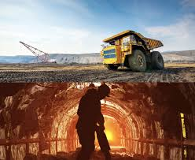
IMPORTANCIA DEL SECTOR MINERO EN EL PERÚ
Las exportaciones generan divisas, generan empleo...mas importante aún, los países exportan según sus ventajas comparativas, generan una mayor movilidad de los factores de producción, crean y desarrollar ventajas competitivas, incrementan y mejoran la calidad y cantidad de bienes, difunden e innovan tecnológica, entre otros.
En concordancia con el incremento de las exportaciones, en los últimos tiempos escuchamos sobre los Acuerdos Comerciales que viene negociando Perú. Sin embargo, poco se conoce sobre el contenido de los mismos. Primero que nada debemos advertir sobre la tendencia generalizada de sobredimensionar las expectativas; los Tratados Comerciales no son sino instrumentos de la estrategia comercial para promover el desarrollo y la modernización de la economía.
Para que los resultados de la apertura comercial sean perceptibles en la economía real debemos focalizarnos en el conjunto de medidas que se requiere para implementarlos y, desde el sector privado, en cómo maximizar sus beneficios.

Slide 44
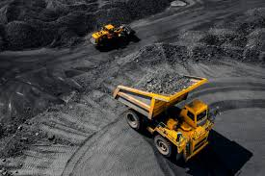
Entonces, la tarea del sector privado, en este caso las empresas mineras, se centrará en articular con los negociadores de acuerdos comerciales a fin de incorporar en el debate sus prioridades y, sobre todo, en entender que el proceso de apertura sólo llegará a buen puerto si se aprovecha la oportunidad para consolidar el acceso comercial a los mercados más importantes del mundo.
Muchos son los temas comerciales que deben interesar al sector minero, sin embargo hemos identificados algunos contenidos medulares que no podemos dejar de mencionar:
• Aranceles:
El punto de partida y el corazón de todo acuerdo comercial es la desgravación arancelaria. Pero, considerando que la mayoría de los productos mineros son commodities y la demanda de estos productos no depende del impacto en el precio de los aranceles.
¿cómo se beneficia la minería con la desgravación?
Los acuerdos comerciales implicarán no sólo una mejora en la competitividad de precios al rebajarse los aranceles en el mercado de destino, sino que contiene mejor acceso a insumos y bienes de capital, es decir, permiten acceso a la adquisición de maquinarias, equipos y materiales importados sin el pago de los aranceles de importación

Slide 45
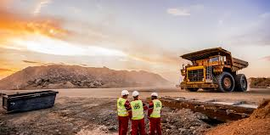
• SEGURIDAD JURÍDICA:
Los Tratados comerciales contribuyen a mejorar el marco promotor de inversiones, asegurando un trato no discriminatorio y acceso a las oportunidades de negocio que el país ofrece. La certidumbre jurídica y un marco jurídico creíble se manifiestan básicamente en la disminución de costos de transacción para los inversionistas extranjeros.
Otro tema vinculado a la estabilidad jurídica y certidumbre para la toma de decisiones de inversión es la Resolución de conflictos, específicamente la solución de controversias Inversionista - Estado. De persistir un problema, la empresa inversionista podrá llevar ante tribunales internacionales el caso materia de litigio. Esta posibilidad de acudir a los tribunales internacionales favorece el establecimiento de un clima adecuado para la atracción de la inversión privada.
Asimismo, la mayoría de tratados de libre comercio eliminan las distorsiones como cuotas de importación y otras barreras que impiden o dificultan el ingreso de productos peruanos a los mercados de destino.

Slide 46
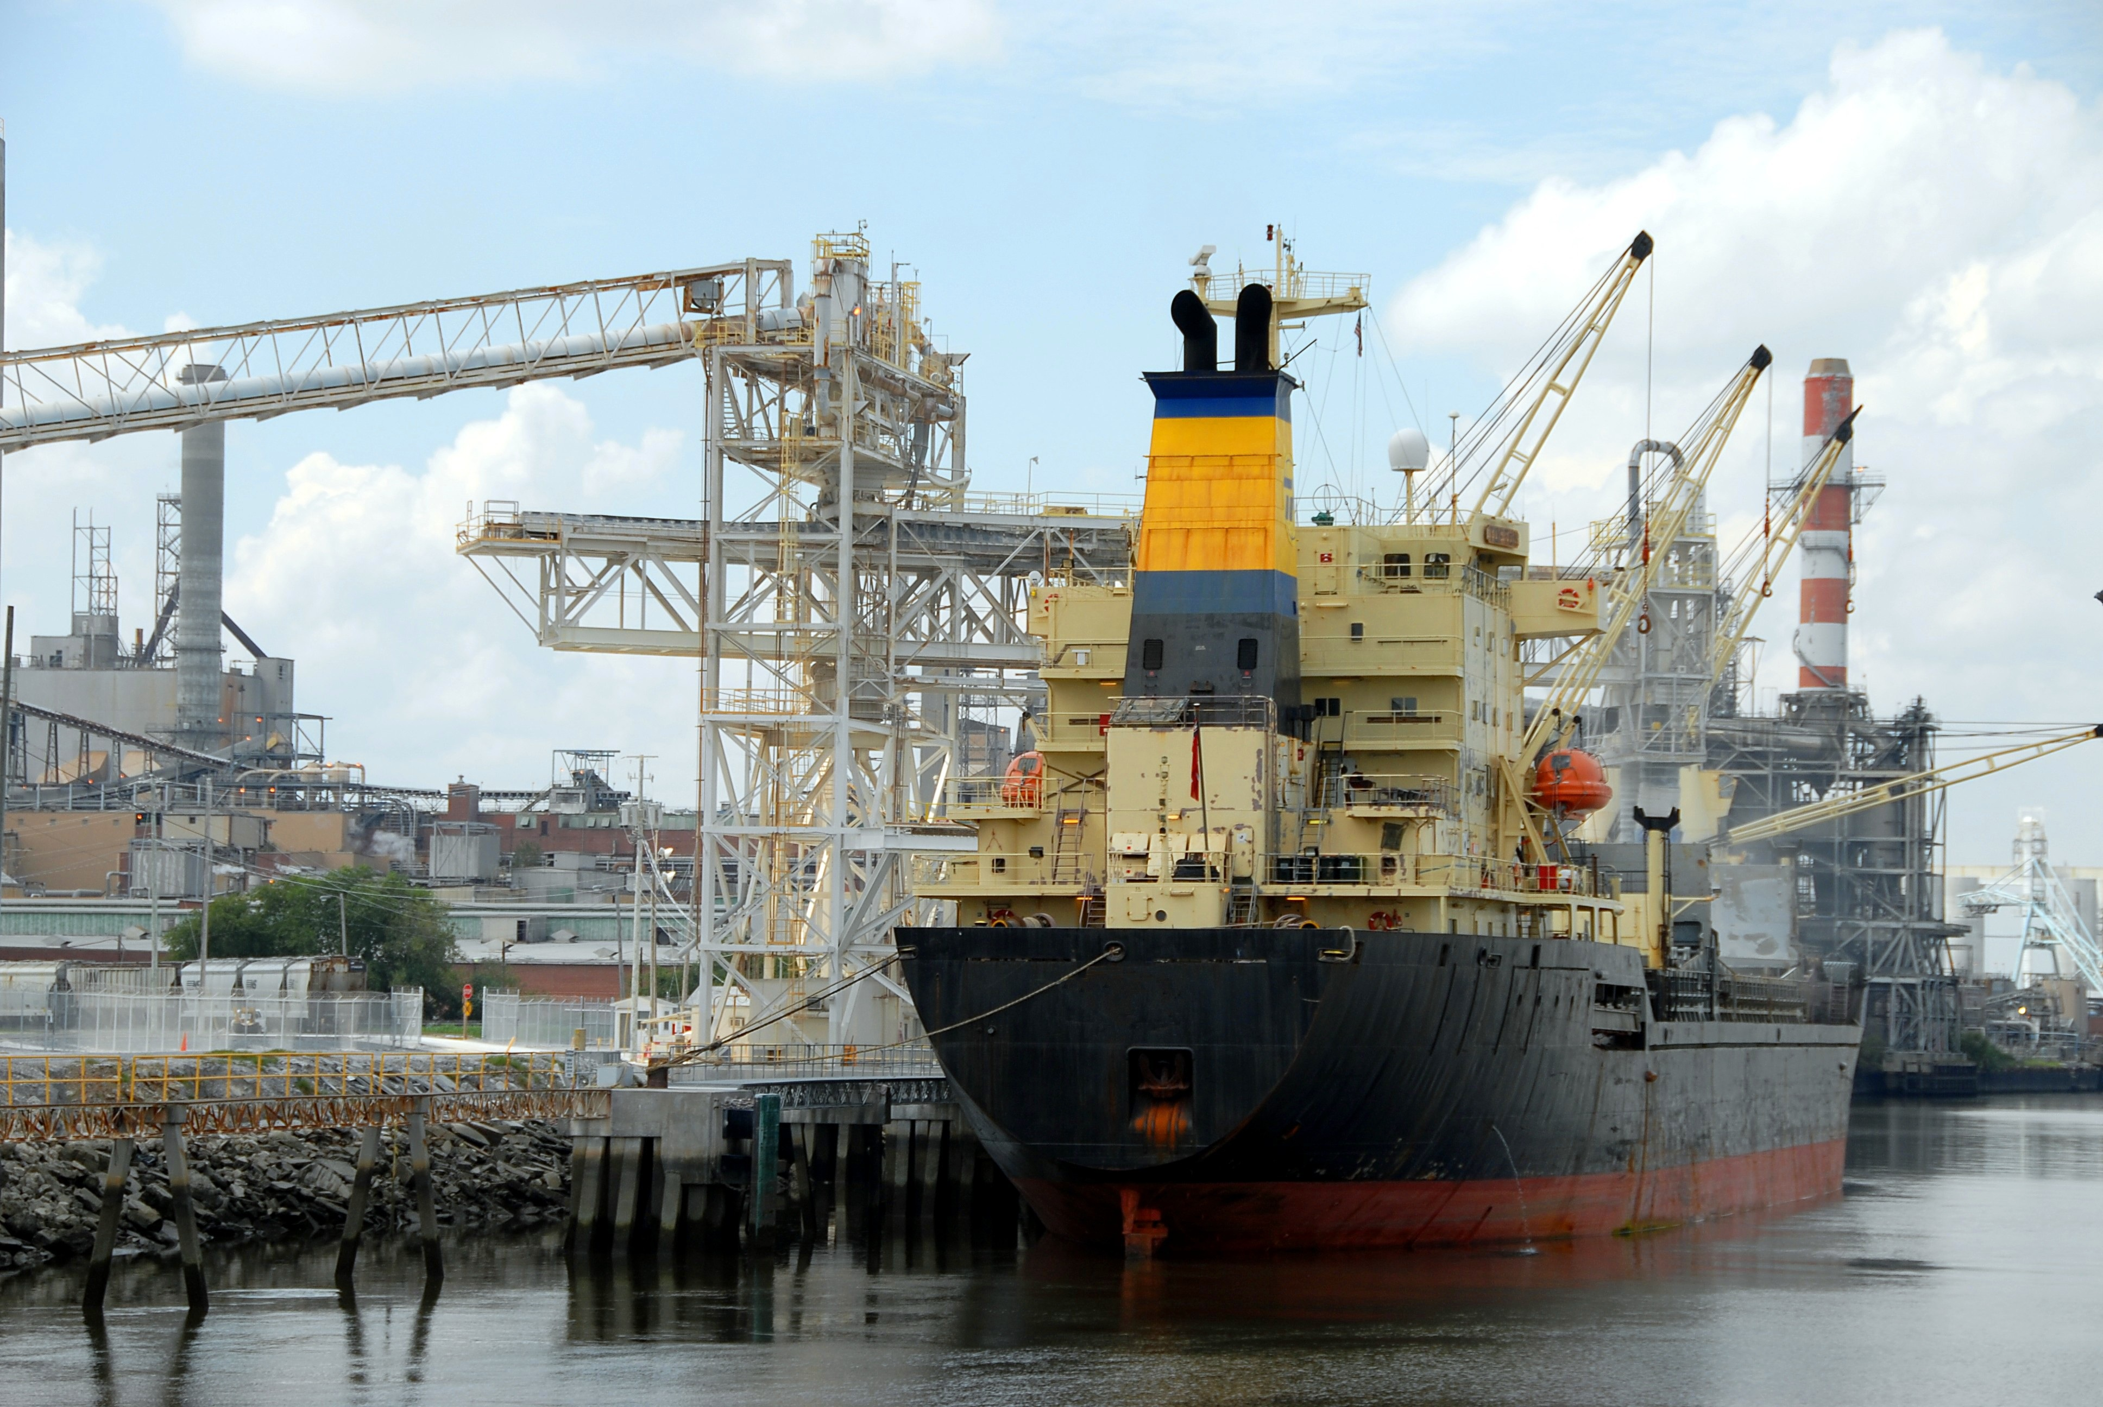
• FACILITACIÓN DE COMERCIO:
Las medidas para mejorar los procedimientos aduaneros repercutirán directamente en la reducción de costos, tanto en las importaciones como en las exportaciones, mejorando la competitividad de nuestro comercio.
Los capítulos de asuntos aduaneros de los tratados comerciales incluyen reducción de plazos en los despachos al consumo y establecen plazos máximos para la atención de las resoluciones anticipadas (documento que otorga una aduana al solicitante de una preferencia arancelaria).
• TEMAS AMBIENTAL
Se asumen compromisos importantes, dependiendo del alcance de cada acuerdo. Se proveen plazos que permiten la adecuación de la industria minera a las nuevas exigencias ambientales internacionales.

Slide 47
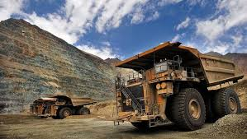
• TEMAS DE SERVICIOS
Los tratados también incluyen temas vinculados a los servicios de relevancia para el sector minero, entre los que encontramos: Independencia de los entes reguladores, flujo libre de profesionales (cupos y costos), reconocimiento de títulos universitarios y técnicos, entre otros.
Por último, se deben considerar otros beneficios de los acuerdos comerciales como el reforzamiento de la estabilidad macroeconómica e institucional del país lo que repercutirá en temas como la mejora de la clasificación de riesgo país lo que incidirá en la reducción del costo financiero, y beneficiará al consumidor final e intermedio.
El gran reto se encuentra en que tengamos la capacidad de detectar las limitaciones y desventajas para superarlas en el corto plazo; un mayor y mejor aprovechamiento de nuestras ventajas competitivas y transformarlas en ventajas comparativas y así aprovechar plenamente las oportunidades que se presentan con este boom firmas de tratados comerciales en nuestro país.

Slide 48
EL CONVENIO SOBRE LA DIVERSIDAD BIOLÓGICA (CDB)
Es un tratado internacional que cubre la diversidad biológica, la biotecnología y los recursos genéticos.
Convenio sobre la Diversidad Biológica (CDB)
Es un tratado internacional jurídicamente vinculante.
Tiene tres objetivos principales:
  Conservar la diversidad biológica
  Usar los componentes de la diversidad biológica de manera sostenible
  Repartir de manera justa y equitativa los beneficios de la utilización de los recursos genéticos
El CDB cubre la diversidad biológica a todos los niveles, como los ecosistemas, las especies y los recursos genéticos .

Slide 49

BIODIVERSIDAD EN EL PERÚ
La biodiversidad en el Perú se debe a su ubicación tropical, sus corrientes marinas y su orografía.
Entre 2015 y 2022, la superficie de ecosistemas degradados en el Perú creció un 14,4%.
El Ministerio del Ambiente y Recursos Naturales (Minam) desarrolla acciones para conservar la biodiversidad, como el Sistema Nacional de Áreas Protegidas y los sitios Ramsar.

Slide 50
La minería en el Perú es un problema para la biodiversidad porque degrada los ecosistemas, contamina el agua, el aire y el suelo, y deforesta.
Impactos de la minería en la biodiversidad
La minería ilegal y la minería informal afectan a los ecosistemas.
La minería de oro en la Amazonía es una de las principales amenazas para la biodiversidad.
La minería destruye tierras de cultivo y áreas de pastoreo.
La minería afecta la salud de los animales.
La minería modifica el relieve, la dinámica de los procesos de ladera y el nivel freático.
La minería genera conflictos sociales por la inseguridad alimentaria y la pobreza.
Impactos de la minería en las áreas protegidas
Las concesiones mineras se superponen con áreas protegidas y reservas indígenas.
Las concesiones mineras otorgadas antes de la creación de áreas protegidas generan un vacío legal.
La minería ilegal invade áreas naturales protegidas.

Slide 51
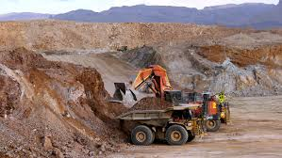
El Perú ratificó el Protocolo de Kioto el 16 de febrero de 2005. Este protocolo fue creado para reducir las emisiones de gases de efecto invernadero (GEI) que causan el calentamiento global.
El Protocolo de Kioto establece mecanismos de mercado para que los países cumplan sus objetivos de reducción de emisiones. Entre estos mecanismos se encuentran: Comercio internacional de emisiones, Mecanismo de Desarrollo Limpio (MDL), Aplicación conjunta.
El Perú ha tomado acciones para reducir sus emisiones de GEI, como:
Reducir en 31% sus emisiones de GEI en el 2030
Reducir en 25% la población vulnerable al calentamiento global en el 2030
Implementar acciones en los sectores de transporte, energía, forestal y residuos sólidos

Slide 52
El 16 de febrero de 2005 entró en vigencia el Protocolo de Kioto (en adelante también PK), que regula las disposiciones de carácter general contenidas en la Convención de las Naciones Unidades sobre Cambio Climático (en adelante, CNUCC), aplicándose desde el año 2008. El PK entró en vigencia con la adhesión de 141 Estados luego de que en noviembre de 2004 Rusia decidió ratificarlo. Tiene como objetivo reducir en 5% las emisiones de gases del efecto invernadero en relación con las emisiones del año 1990. Actualmente, la mayor parte de los Estados se han adherido a este tratado internacional, siendo China y los Estados Unidos los grandes ausentes.

Slide 53
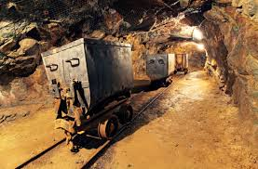
El Acuerdo de París es un tratado internacional que busca reducir las emisiones de gases de efecto invernadero y adaptarse a los impactos del cambio climático. Perú se comprometió a reducir sus emisiones de gases de efecto invernadero y a fortalecer sus políticas de adaptación.

Slide 54
¿Qué dice el Acuerdo de París?
Establece un marco tecnológico para mejorar la resiliencia al cambio climático
Se basa en un sistema de transparencia y contabilidad para evaluar el progreso hacia los objetivos del acuerdo
Incluye un mecanismo para facilitar la aplicación y el cumplimiento del acuerdo
¿Qué compromisos asumió Perú?
Se comprometió a reducir en 30% sus emisiones de gases de efecto invernadero hasta el año 2030
Propuso reducir en 25% la población vulnerable frente al calentamiento global en el 2030
Sus acciones están orientadas en las áreas de transporte, energía, forestal y residuos sólidos
¿Cuándo ratificó Perú el Acuerdo de París ?
Perú ratificó el Acuerdo de París el 22 de julio de 2016, siendo el primer país de Hispanoamérica en hacerlo

Slide 55
El Tratado de Libre Comercio (TLC) entre Perú y los Estados de la Asociación Europea de Libre Comercio (AELC) incluye el comercio de minerales de cobre.
Explicación
El TLC Perú-AELC se firmó en 2010 y entró en vigencia en 2011 y 2012.
El TLC cubre el comercio electrónico, los productos agrícolas, la pesca, las reglas de origen, los asuntos aduaneros, la inversión, entre otros.
Los principales productos de exportación de Perú a los estados de la AELC son los minerales de cobre, el oro, el aceite de pescado, los productos pesqueros y agropecuarios, entre otros.
El Perú también tiene otros acuerdos comerciales, como:
El Tratado de Libre Comercio Perú-Singapur
El Acuerdo Comercial Perú-Unión Europea
El Acuerdo de Promoción Comercial (APC) Perú – EE. UU.
El Acuerdo Comercial Perú-Australia
El Tratado Integral y Progresista de Asociación Transpacífico
El ACE 58

Slide 56
BIBLIOGRAFÍA
Congreso de la República del Perú. Ley Orgánica para el Aprovechamiento Sostenible de los Recursos Naturales – Ley N.º 26821.
Congreso de la República del Perú. Ley General del Ambiente – Ley N.º 28611.
Congreso de la República del Perú. Ley General de Hidrocarburos – Ley N.º 26221.
Congreso de la República del Perú. Ley General de Minería – Ley N.º 28651.
Congreso de la República del Perú. Ley de Concesiones Eléctricas – Ley N.º 25844.
Ministerio del Ambiente (MINAM). Sistema Nacional de Evaluación de Impacto Ambiental (SEIA).
SENACE. (2023). Guía para la Certificación Ambiental Global.
Organismo de Evaluación y Fiscalización Ambiental (OEFA). Funciones y competencias del OEFA en fiscalización ambiental.
Convenio sobre la Diversidad Biológica (CDB). Naciones Unidas.
Acuerdo de París sobre Cambio Climático. Naciones Unidas.
Ministerio de Comercio Exterior y Turismo (MINCETUR). Tratados de Libre Comercio del Perú.

Slide 57


